Slide 1
Les Stéréotypes et Préjugés liés aux migrations
PowerPoint pour l’enseignant
Partie 1 et 2
Léa Basterrechea
Gymnase de Burier
OC Géo – 2015/2016

Slide 2
Partie 1
Consignes :
1. Quel est le premier mot qui te vient à l’esprit en voyant cette image ?
2. Parmi le réservoir d’affirmations, laquelle te semble la plus en lien avec l’image?

Slide 3
Erythrée
Excès de vitesse
Dealer
Etudiant HEC
CFC Mécanicien
Membre UDC
Au chômage
Immigré clandestin
Voleur
Prison
Cuisinier

Slide 4
Fidel Petros – Etudiant en HEC et Président des jeunes UDC Vaudois

Slide 5
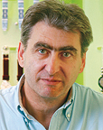
Liban
Pauvre
Vendeur de Kebab
Concierge
Réfugié
Restaurateur
Peintre en bâtiments
Entrepreneur
Spécialiste en plâtrerie

Slide 6
Nicolas Hayek Jr – Entrepreneur et Président de Swatch Group

Slide 7
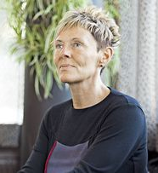
Psychologue
Suisse
Au chômage
Enseignante
Mère au foyer
Maman de jour
Femme de ménage
Cadre chez Nestlé
A l’Assurance Invalidité (AI)
Caissière

Slide 8
Chantal Mazzolini – Au chômage

Slide 9
Partie 2
Consigne :
Remplace les «…» par la nationalité de ton choix.

Slide 10
….

Slide 11
….
….

Slide 12
….

Slide 13
….

Slide 14
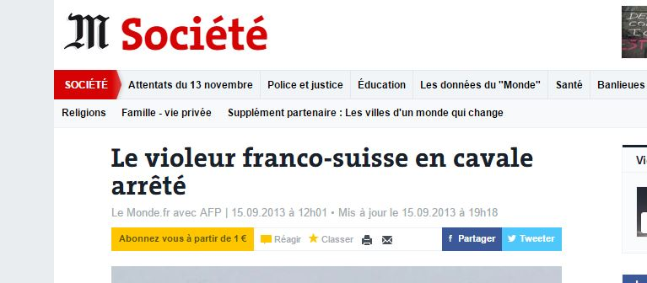
Deuxième Partie
….

Slide 15
…

Slide 16
C’était tous des Suisses….

Slide 17
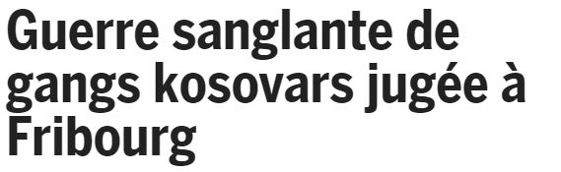
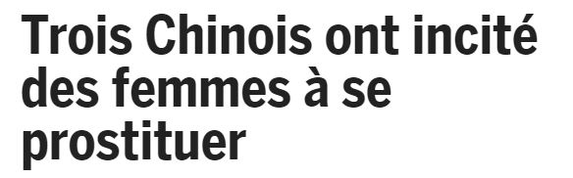
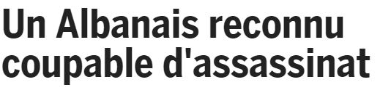
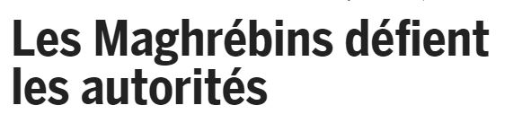
Exemples de titres d’articles tirés du 20Minutes.ch

Slide 18
Mais quel est le but de ces activités ?
Deux choses importantes à retenir :
Attention aux apparences, elles sont parfois trompeuses. (Activité 1)
Les médias jouent aussi un rôle dans la création de stéréotypes et préjugés (Activité 2)

Slide 19
Sources
Illustrations :
https://pbs.twimg.com/profile_images/2157460630/img074.jpg
https://i.ytimg.com/vi/yK8IK8aAXGg/maxresdefault.jpg
http://www.swatchgroup.com/var/swatchgroup/storage/images/group_profile/message_from_the_ceo/swatch_group_is_exceptional/24491-23-eng-US/swatch_group_is_exceptional.jpg
https://www.google.ch/url?sa=i&rct=j&q=&esrc=s&source=images&cd=&ved=0ahUKEwiSz4eu9KfMAhWCQxoKHYsqAYQQjBwIBA&url=http%3A%2F%2Fmedia.gettyimages.com%2Fphotos%2Fswiss-watchmaker-swatch-group-ceo-nick-hayek-shows-the-new-swatch-picture-id465949792&psig=AFQjCNHwvY6_Lkll-y41qd7r8efKu8KEIA&ust=1461609071256313
https://www.migrosmagazine.ch/societe/reportage/article/chomage-ecueils-et-prejuges
Sources slide 17 :
www.20minutes.ch

